Slide 1
第4章 彩色数字图像基础
李慧盈
吉林大学 计算机科学与技术学院

Slide 2
第4章 彩色数字图像基础目录
4.1 视觉系统对颜色的感知
4.2 图像的颜色模型
  4.2.1 显示彩色图像用RGB相加混色模型
  4.2.2 打印彩色图像用CMY相减混色模型
4.3 图像的三个基本属性
  4.3.1 图像分辨率
  4.3.2 像素深度与阿尔法(α)通道
  4.3.3 真彩色、伪彩色与直接色
4.4 图像的种类
  4.4.1 矢量图与位图
  4.4.2 灰度图与彩色图
4.5 伽马(γ)校正
  4.5.1 γ的概念
  4.5.2 γ校正
4.6 JPEG压缩编码
  4.6.1 JPEG算法概要
  4.6.2 JPEG算法的主要计算步骤
  4.6.3 JPEG压缩和编码举例
4.7 图像文件格式
  4.7.1 BMP文件格式
  4.7.2 GIF文件格式
  4.7.3 JPEG格式
  4.7.4 PNG格式
参考文献和站点

Slide 3
4.1 视觉系统对颜色的感知
颜色是什么
  视觉系统对可见光的感知结果
    可见光是波长在380～780 nm之间的电磁波，我们看到的大多数光不是一种波长的光，而是由许多不同波长的光组合成的，因此有多种颜色的感觉
  颜色只存在于眼睛和大脑
    人的视网膜有对红、绿、蓝颜色敏感程度不同的三种锥体细胞
    杆状体细胞在光功率极低的条件下才起作用
  在计算机图像处理中，三种锥体细胞扮演重要角色，杆状细胞则未扮演什么角色

Slide 4
4.1 视觉系统对颜色的感知(续)
视觉系统对颜色感知的特性
  眼睛本质上是一个照相机
    人的视网膜(human retina)通过神经元感知外部世界的颜色，每个神经元是一个对颜色敏感的锥体(cone)
  红、绿和蓝三种锥体细胞对不同频率的光的感知程度不同，对不同亮度的感知程度也不同
    这就意味着，人们可以使用数字图像处理技术来降低表示图像的数据量而不使人感到图像质量有明显下降。
  从理论上说，自然界中的任何一种颜色都可以由R，G，B这三种颜色值之和来确定，它们构成一个三维的RGB矢量空间
    这就是说，R，G，B的数值不同，混合得到的颜色就不同，也就是光波的波长不同

Slide 5
4.2 图像的颜色模型
显示彩色图像用RGB相加混色模型
  一个能发出光波的物体称为有源物体，它的颜色由该物体发出的光波决定
    CRT使用3个电子枪分别产生红(red)、绿(green)和蓝(blue)三种波长的光，如图4-1所示，并以各种不同的相对强度组合产生不同的颜色
  RGB相加混色模型
    组合红、绿和蓝光波来产生特定颜色的方法叫做相加混色法(additive color mixture) ，即RGB相加混色模型
    相加混色是计算机应用中定义颜色的基本方法
  任何一种颜色都可用三种基本颜色按不同的比例混合得到
    颜色＝R(红的百分比)＋G(绿的百分比)＋B(蓝的百分比)

Slide 6
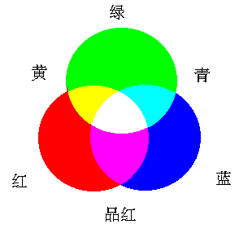
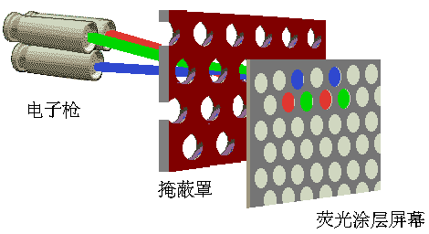
4.2 图像的颜色模型(续1)
  三种颜色的光强越强，到达我们眼睛的光就越多，它们的比例不同，我们看到的颜色也就不同。没有光到达眼睛，就是一片漆黑
  当三基色等量相加时，得到白色；等量的红绿相加而蓝为0时得到黄色；等量的红蓝相加而绿为0时得到品红色；等量的绿蓝相加而红为0时得到青色。这些三基色相加的结果如图4-2所示
图4-1 彩色显像产生颜色的原理
图4-2 相加混色

Slide 7
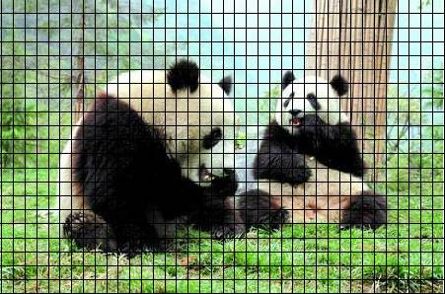
4.2 图像的颜色模型(续2)
  彩色图像
    一幅彩色图像可以看成是由许多的点组成的，如图4-3所示
    图像中的单个点称为像素(pixel)，每个像素都有一个值，称为像素值，它表示特定颜色的强度
    一个像素值通常用R，G，B三个分量表示。如果每个像素的每个颜色分量 “1”和“0”表示，即每种颜色的强度是100%或0%，每个像素显示的颜色是8种颜色之一，见表4-1
表4-1相加色
R | G | B | 颜色
0 | 0 | 0 | 黑
0 | 0 | 1 | 蓝
0 | 1 | 0 | 绿
0 | 1 | 1 | 青
1 | 0 | 0 | 红
1 | 0 | 1 | 品红
1 | 1 | 0 | 黄
1 | 1 | 1 | 白
图4-3 一幅图像由许多像素组成

Slide 8
4.2 图像的颜色模型(续3)
打印彩色图像用CMY相减混色模型
  一个不发光波的物体称为无源物体，它的颜色由该物体吸收或者反射哪些光波决定用
    用彩色墨水或颜料进行混合，绘制的图画是一种无源物体，用这种方法生成的颜色称为相减色
  CMY相减混色模型
    用三种基本颜色即青色(cyan)、品红(magenta)和黄色(yellow)的颜料按一定比例混合得到颜色的方法，通常写成CMY，称为CMY模型
    从理论上说，任何一种颜色都可以用青色(cyan)、品红(magenta)和黄色(yellow)混合得到
  用这种方法产生的颜色之所以称为相减混色，是因为它减少了为视觉系统识别颜色所需要的反射光

Slide 9
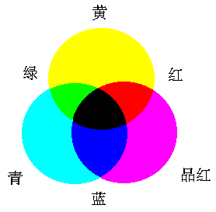
4.2 图像的颜色模型(续4)
  在相减混色中, 当三基色等量相减时得到黑色；……。三基色相减结果如图4-4所示
  按每个像素每种颜色用1位表示，相减法产生的8种颜色如表4-3所示
表4-3 相减色
C(青色) | M(品红) | Y(黄色) | 相减色
0 | 0 | 0 | 白
0 | 0 | 1 | 黄
0 | 1 | 0 | 品红
0 | 1 | 1 | 红
1 | 0 | 0 | 青
1 | 0 | 1 | 绿
1 | 1 | 0 | 蓝
1 | 1 | 1 | 黑
图4-4 相减混色

Slide 10
4.2 图像的颜色模型(续5)
相加色与相减色是互补色
  相加混色和相减混色之间成对出现互补色, 见表4-4
  利用它们之间的关系，可把显示的颜色转换成打印的颜色
  在RGB中的颜色值为1的地方，在CMY对应的位置上，其颜色值为0。例如，RGB为0∶1∶0时，对应CMY为1∶0∶1
表4-4 相加色与相减色的关系
相加混色(RGB) | 相减混色(CMY) | 生成的颜色
000 | 111 | 黑
001 | 110 | 蓝
010 | 101 | 绿
011 | 100 | 青
100 | 011 | 红
101 | 010 | 品红
110 | 001 | 黄
111 | 000 | 白

Slide 11
4.3 图像的三个基本属性
图像分辨率(resolution)
  屏幕分辨率(screen resolution)
    衡量显示设备再现图像时所能达到的精细程度的度量方法。也称显示分辨率
    用“水平像素数×垂直像素数”表示，如640×480表示显示屏分成480行，每行显示640个像素，整个显示屏含有307200个显像点
      常见的屏幕分辨率: 640×480，800×600，1024×768，1280×1024
    传统电视屏幕的宽高比为4:3；高清晰度电视屏幕的宽高比为16∶9
  图像分辨率(image resolution)
    图像精细程度的度量方法。对同样尺寸的一幅图，如果像素数目越多，则说明图像的分辨率越高，看起来就越逼真。相反，图像显得越粗糙
    图像分辨率也称空间分辨率(spatial resolution)和像素分辨率(pixel resolution)

Slide 12
4.3 图像的三个基本属性(续1)
  在图像显示应用中的图像分辨率表示法
    (1) 物理尺寸：每毫米线数(或行数)
    (2) 行列像素：像素/行×行/幅，如640像素/行×480行/幅
    (3) 像素总数：如数码相机上标的500万像素
    (4) 单位长度上的像素：如像素每英寸(pixels per inch，PPI)
    (5) 线对(line pair)数：以黑白相邻的两条线为一对，如5对线
  在图像数字化和打印应用中的图像分辨率表示法
    通常用多少点每英寸(dots per inch，DPI)表示，如300 DPI
    分辨率越高，图像质量就越高，像素就越多，要求存储容量就越大
  图像分辨率与屏幕分辨率是两个不同的概念
    从行列像素角度看，图像分辨率是构成一幅图像的像素数目，而屏幕分辨率是显示图像的区域大小

Slide 13
4.3 图像的三个基本属性(续2)
像素深度与阿尔法(α)通道
  存储每个像素所用的位数
    例如，用R，G，B三个分量表示的彩色图像，若每个分量用8位表示，那么一个像素共用24位表示，就说像素深度为24位
  像素深度决定彩色图像的每个像素可能有的颜色数，或者确定灰度图像的每个像素可能有的灰度级数
    例如，像素深度为24位时，每个像素可以是2²⁴=16 777 216种颜色中的一种
  像素深度越深，表达的颜色数目就越多，所占用的存储空间也越大。相反，如果像素深度太浅，则影响图像的质量，图像看起来让人觉得很粗糙和很不自然
  由于受到设备和人眼分辨率的限制，不一定要追求特别深的像素深度

Slide 14
4.3 图像的三个基本属性(续3)
阿尔法(α)通道
  在每个像素用32位表示的图像表示法中的高8位，其余24位是颜色通道，红色、绿色和蓝色分量各占一个8位的通道
  用于表示像素在对象中的透明度
    例如，用两幅图像A和B混合成一幅新图像，新图像(New)的像素为：New pixel =(alpha)(pixel A color) +(alpha)(pixel B color)
    又如，一个像素(A，R，G，B)的四个分量都用规一化的数值表示时，
      像素值为(1，1，0，0)时显示红色，表示红色强度为1
      像素值为(0.5，1，0，0)时，使用α通道中的预乘数0.5与R，G，B相乘，其结果为(0.5,0.5,0,0)，表示红色强度为0.5

Slide 15
4.3 图像的三个基本属性(续4)
真彩色、伪彩色与直接色
  真彩色(true color)
    每个像素的颜色值用红(R)、绿(G)和蓝(B)表示的颜色
    通常用24位表示，其颜色数2²⁴＝16 777 216种。也称24位颜色(24-bit color)或全彩色(full color)
  伪彩色(pseudo color)
    不是物体固有的而是人为的颜色
    将像素值当作彩色查找表(color look-up table，CLUT)的表项入口地址，查找显示图像时要使用的R，G，B值，用查找出的R，G，B值产生的彩色
    使用查找得到的R，G，B数值显示的彩色是真的，但不是图像本身真正的颜色，它没有完全反映原图的颜色
  直接色(direct color)
    每个像素值由R，G，B分量构成，每个分量作为单独的索引值对它做变换，用变换后的R，G，B值产生的颜色

Slide 16
4.4 图像的种类
矢量图(vector graphics)
  根据数学规则描述而生成的图
    一幅图用数学描述的点、线、弧、曲线、多边形和其他几何实体和几何位置来表示，创建的图是对象的集合而不是点或像素模式的图，如图4-5(a)所示
    绘制和显示矢量图的软件通常称为绘图程序(draw programs)；存放矢量图的存储格式称为矢量图格式；存储的数据主要是绘制图形的数学描述
  优点
    目标图像的移动、缩小或放大、旋转、拷贝、属性(如线条变宽变细、颜色)变更都很容易做到
    相同或类似的图可以把它们当作图的构造块，并把它们存到图库中，这样不仅可加速矢量图的生成，而且可减小矢量图的文件大小
  局限性
    很难用数学方法来描述真实世界的彩照，这就要用位图法表示

Slide 17
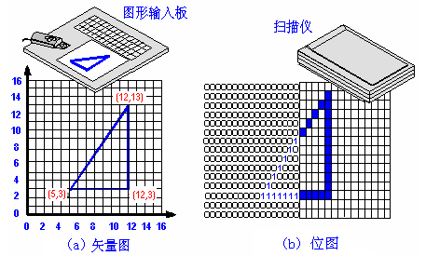
4.4 图像的种类(续1)
图4-5 矢量图与位图

Slide 18
4.4 图像的种类(续2)
位图(bitmap，bitmapped image )
  用像素值阵列表示的图，如图4-5(b)所示
    对位图进行操作时，只能对图中的像素进行操作，而不能把位图中的物体作为独立实体进行操作。也称光栅图(raster graphics)
    画位图或编辑位图的软件称为画图程序(paint programs)；存放位图的格式称为位图格式；存储的内容是描述像素的数值
  特性
    位图的获取通常用扫描仪、数码相机、摄像机、录像机、视像光盘和相关的数字化设备
    位图文件占据的存储空间比较大
    影响位图文件大小的因素
      图像分辨率：分辨率越高，表示组成一幅图的像素就越多，图像文件就越大
      像素深度：像素深度越深，表达单个像素的颜色和亮度的位数越多，图像文件就越大

Slide 19
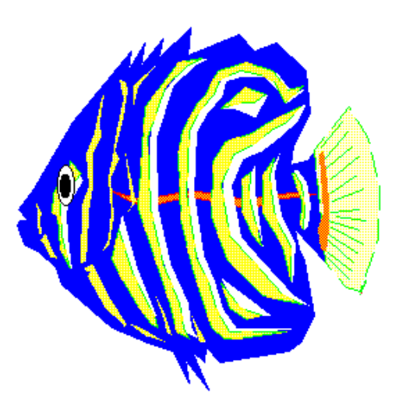
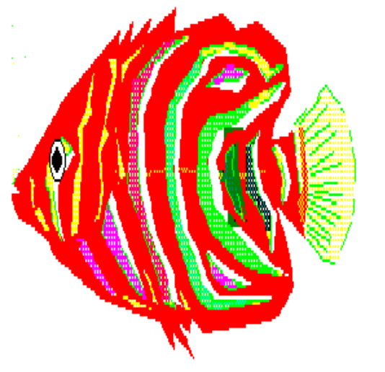
4.4 图像的种类(续3)
图形图像(graphical image )
  表示图形的位图，即用矢量图表示的图形转换成用像素表示的图像
  也称矢量图像(vector based image)
  用像素值阵列表示的位图边沿较光滑；用矢量图转换成的位图边沿较粗糙
位图
图形图像

Slide 20
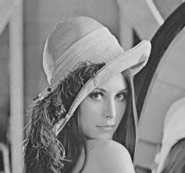
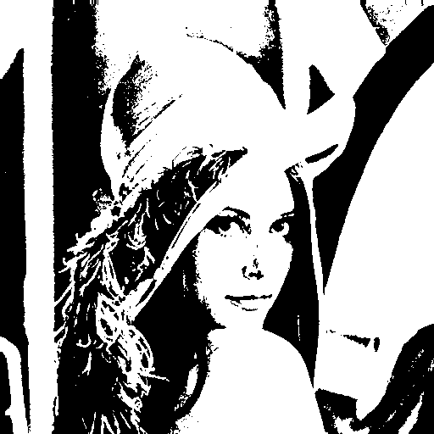
4.4 图像的种类(续4)
灰度图(gray-scale image或intensity image)
  只有明暗不同的像素而没有彩色像素组成的图像
  只有黑白两种颜色的图像称为单色图像(monochrome/bit image)，如图4-6(a)所示
    每个像素的像素值用一位存储，其值是“0”或“1”
  用一个字节表示一个像素的灰度图(256级灰度)如图4-6(b)所示
    一幅640×480的灰度图像需要占据300 KB的存储空间
图4-6 (a) 标准单色图
图4-6(b) 标准灰度图

Slide 21
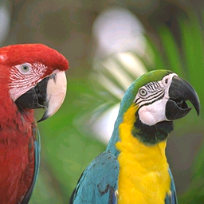
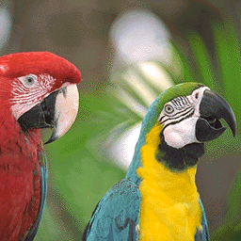
4.4 图像的种类(续5)
彩色图像(color image)
  每个像素包含颜色信息的图像。
  可按照颜色的数目划分
    256色图像(如图4-7)：每个像素的R、G和B值用一个字节来表示，一幅640×480的彩色图像需要300 KB的存储空间
    真彩色图像(如图4-8)：每个像素的R，G，B分量分别用一个字节表示，一幅640×480的真彩色图像需要900 KB的存储空间
图4-7 256色标准图像
图4-8 24位标准图像

Slide 22

4.5 伽马(γ )校正
γ校正(gamma correction)
  为补偿显示设备非线性的显示特性而采用的校正技术
    显示设备产生的光亮度与输入给它的电压之间呈现的关系为
    光亮度 ＝ (输入电压)^{γ}
    其中，γ是幂函数的指数，是一个常数，用来衡量非线性部件的转换特性
    在把输入电压送到显示设备之前对它做一次变换，使输入到显示设备的电压′= (输入电压)^{γ} ，这个变换称为校正
    显示设备不同，γ的值也有所不同。阴极射线管(CRT)典型的值在2.25～2.45之间

Slide 23
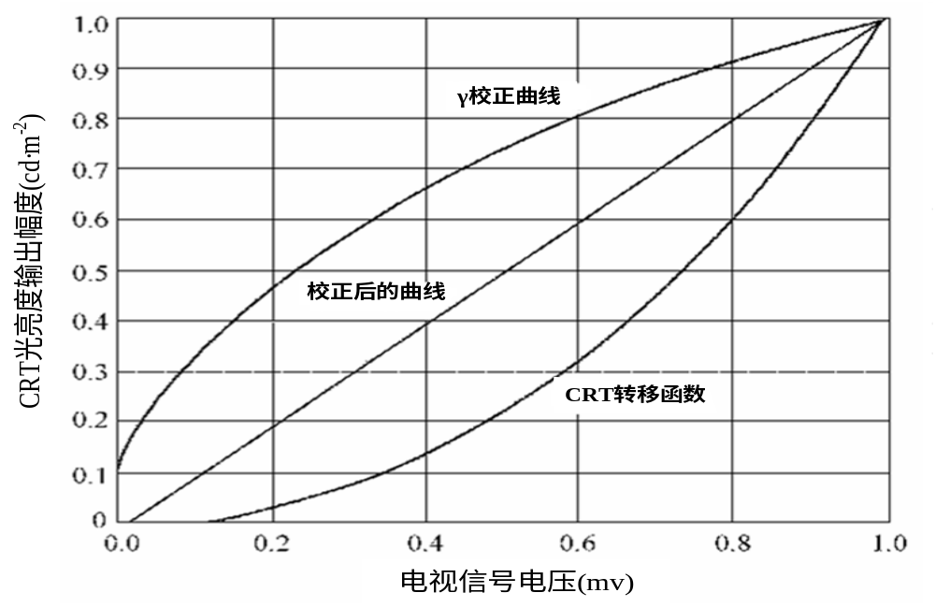

4.5 伽马(γ )校正(续1)

Slide 24
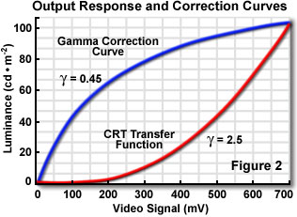
4.5 伽马(γ )校正(续2)

Slide 25
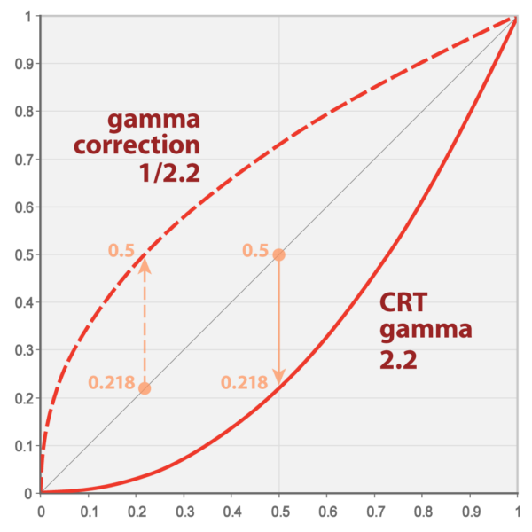
4.5 伽马(γ )校正(续3)

Slide 26
4.6 JPEG压缩编码
JPEG是什么
  Joint Photographic Experts Group的缩写，联合图像专家组
    由ISO和IEC两个组织机构联合组成的专家组，负责制定静态的数字图像数据压缩编码标准
  JPEG标准
    静态图像数据压缩标准，用于压缩灰度图像和彩色图像。两种基本压缩算法：
      有损压缩算法：以离散余弦变换(DCT)为基础，在压缩比为25∶1的情况下，压缩后还原得到的图像与原始图像相比，非图像专家难于找出它们之间的区别
      采用以预测技术为基础的无损压缩算法
  JPEG格式
    存放使用JPEG压缩的图像文件交换格式
      大多数浏览器都支持这种格式的文件。以这种格式存放的图像文件的后缀是.JPG或.JFF。也称JFIF

Slide 27
4.6 JPEG压缩编码(续1)
JPEG标准的文档
  标准号：ISO/IEC IS 10918-1或ITU-T Recommendation T.81
  标准名：Information technology — Digital compression and coding of continuous-tone still images (信息技术 — 连续色调静态图像的数字压缩和编码)
JPEG算法概要
  利用视觉系统特性，使用变换、量化和熵编码相结合的方法，以去掉或减少视觉的冗余信息和数据本身的冗余信息
  JPEG算法框图如图4-9所示
    图(a)：压缩算法框图
    图(b)：解压缩算法框图

Slide 28
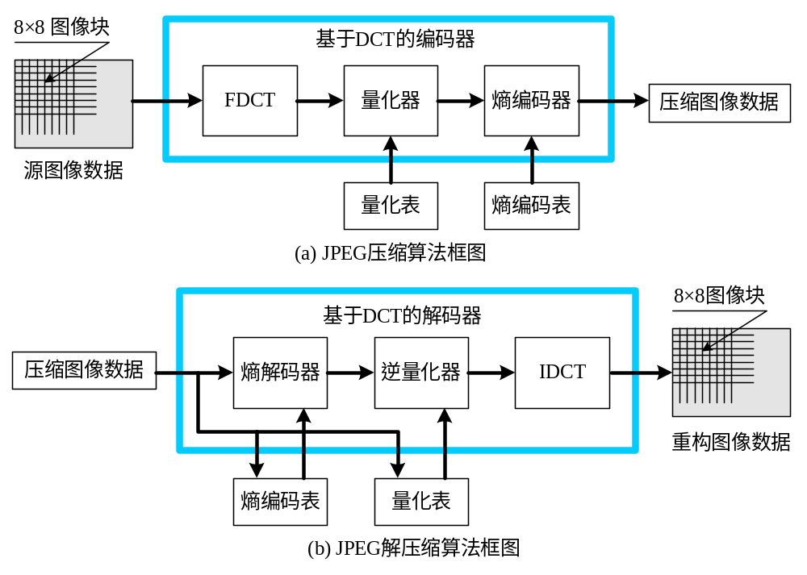
4.6 JPEG压缩编码(续2)
图4-9 JPEG压缩-解压缩算法框图

Slide 29
4.6 JPEG压缩编码(续3)
  JPEG标准的压缩算法大致分成三个步骤：
    使用正向离散余弦变换(FDCT)把空间域表示的图变换成频率域表示的图
    使用加权函数对DCT系数进行量化，加权函数对人的视觉系统是最佳的
    使用霍夫曼编码器对量化系数进行编码
  JPEG算法与颜色空间无关
    RGB和YUV之间的变换不包含在JPEG算法中
    JPEG算法处理单独的图像彩色分量，因此可压缩来自不同颜色空间的数据，如RGB, YCbCr, CMYK

Slide 30
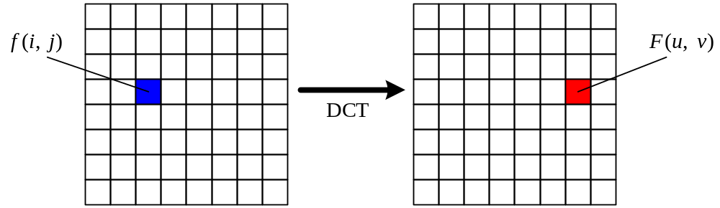
4.6 JPEG压缩编码(续4)
离散余弦变换(DCT)
  discrete cosine transform的缩写
  用余弦函数的离散值构成的变换矩阵对信号的一系列样本值进行运算的数学变换
  可将能量集中到频率较低的系数上
  将分量图像分成8×8的图块，如图4-10所示
图4-10 离散余弦变换

Slide 31
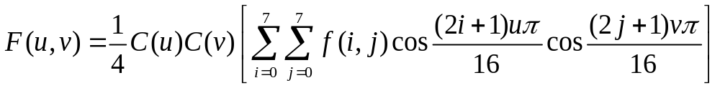
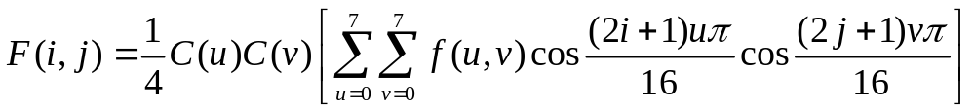
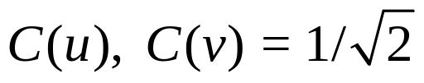

4.6 JPEG压缩编码(续5)
  DCT变换使用下式计算
  逆变换使用下式计算
当u,v=0；
其中，
其他

Slide 32
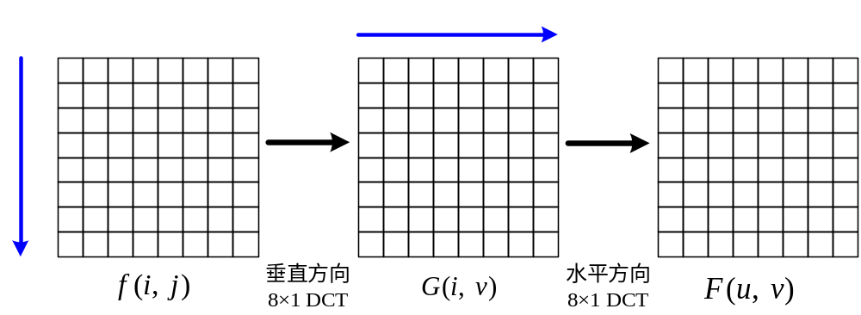
4.6 JPEG压缩编码(续6)
  二维DCT的计算
    将二维DCT变成一维DCT，如图4-11所示
    实际的快速计算方法可参看参考文献[C. Loeffler]
  当计算精度足够高时，DCT变换不会损失图像质量
图4-11 二维DCT变换方法

Slide 33
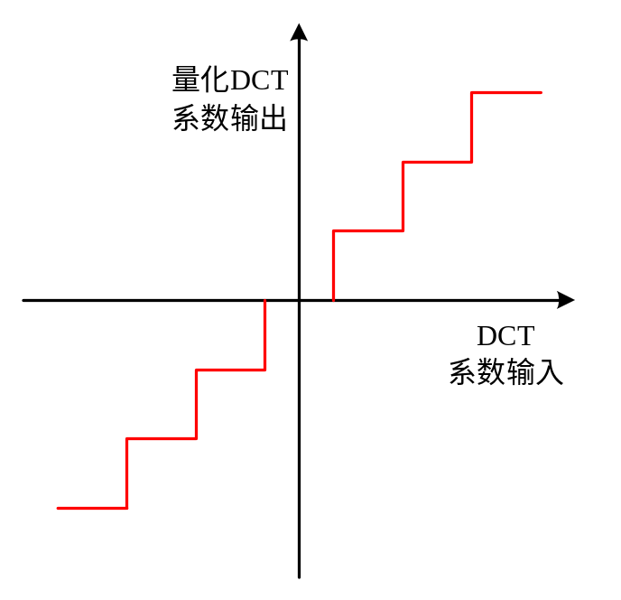
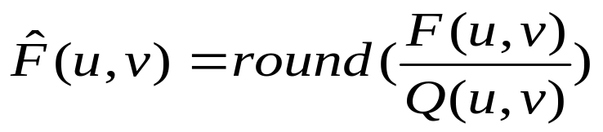
4.6 JPEG压缩编码(续7)
量化
  对FDCT变换后的(频率的)系数进行量化
  量化目的是降低非“0”系数的幅度以及增加“0”值系数的数目
  用图4-12所示的均匀量化器量化
  量化是造成图像质量下降的最主要原因
  量化用右式计算
图4-12 均匀量化器

Slide 34
4.6 JPEG压缩编码(续8)
  量化步距
    按照系数所在的位置和每种颜色分量的色调值来确定的
    因为人眼对亮度信号比对色差信号更敏感，因此使用两种量化表：如表4-6所示的亮度量化表和表4-7所示的色差量化表
      由于人眼对低频分量的图像比对高频分量的图像更敏感，因此表中的左上角的量化步距要比右下角的量化步距小
    表4-6和表4-7中的数值对CCIR 601标准电视图像已经是最佳的
    如果不使用这两种表，用户也可以用自己的量化表替换它们

Slide 35
4.6 JPEG压缩编码(续9)
表4-6 亮度量化表
表4-7 色差量化表
16 | 11 | 10 | 16 | 24 | 40 | 51 | 61
12 | 12 | 14 | 19 | 26 | 58 | 60 | 55
14 | 13 | 16 | 24 | 40 | 57 | 69 | 56
14 | 17 | 22 | 29 | 51 | 87 | 80 | 62
18 | 22 | 37 | 56 | 68 | 109 | 103 | 77
24 | 35 | 55 | 64 | 81 | 104 | 113 | 92
49 | 64 | 78 | 87 | 103 | 121 | 120 | 101
72 | 92 | 95 | 98 | 112 | 100 | 103 | 99
17 | 18 | 24 | 47 | 99 | 99 | 99 | 99
18 | 21 | 26 | 66 | 99 | 99 | 99 | 99
24 | 26 | 56 | 99 | 99 | 99 | 99 | 99
47 | 66 | 99 | 99 | 99 | 99 | 99 | 99
99 | 99 | 99 | 99 | 99 | 99 | 99 | 99
99 | 99 | 99 | 99 | 99 | 99 | 99 | 99
99 | 99 | 99 | 99 | 99 | 99 | 99 | 99
99 | 99 | 99 | 99 | 99 | 99 | 99 | 99

Slide 36
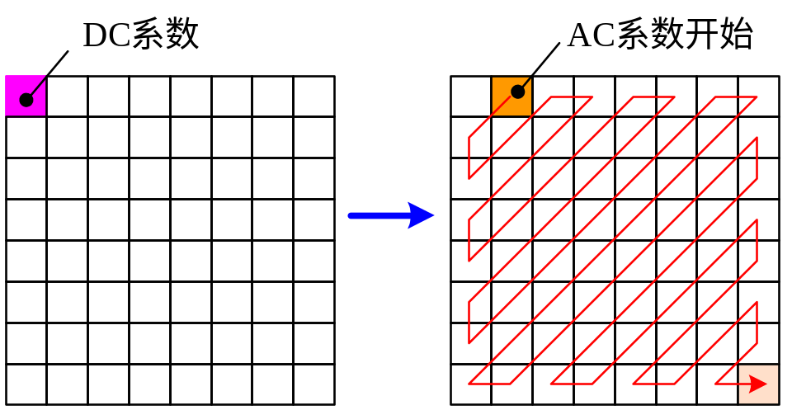
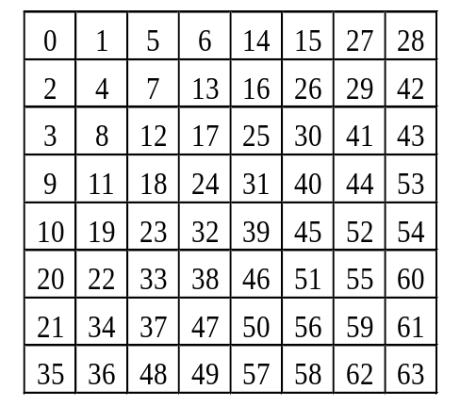
4.6 JPEG压缩编码(续10)
Z字形编排
  为增加连续的“0”值系数的个数，即“0”的游程长度，如图4-13所示
  DCT系数的序号如图4-14所示，序号小的位置表示频率较低，把一个8 × 8的矩阵变成一个1 × 64的矢量
图4-13 量化DCT系数的编排
图4-14 DCT系数序号

Slide 37
4.6 JPEG压缩编码(续11)
熵编码
  用于进一步压缩采用DPCM编码后的DC系数差值和RLE编码后的AC系数
  先将8×8图像块的DC系数和63个AC系数用中间符号表示，中间符号由两个符号组成
    一个符号是表示数据大小的可变长度码(variable-length code，VLC)，用的代码是霍夫曼码
    一个符号是直接表达实际幅度的可变长度整数(variable-length integer，VLI)
    由于DC系数和AC系数的统计特性不同，因此在熵编码时需要对DC系数和AC系数分别处理
  用霍夫曼编码器
    理由是可用简单的查表(lookup table)方法进行编码
    霍夫曼编码器对出现频度比较高的符号分配比较短的代码，而对出现频度较低的符号分配比较长的代码
    这种可变长度的霍夫曼码表可事先定义

Slide 38
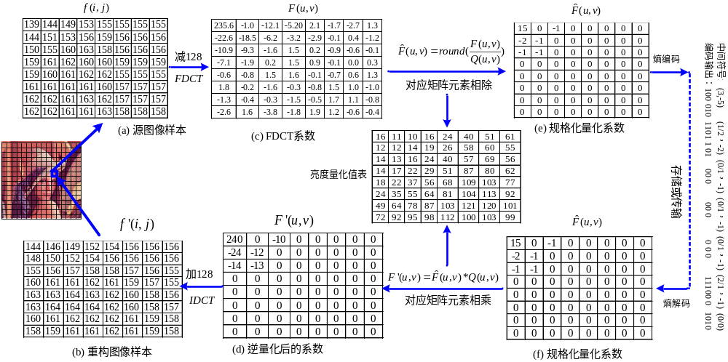
4.6 JPEG压缩编码(续12)

